Slide 1
Bài 03: Cấu trúc rẽ nhánh if – elif – else và lưu đồ thuật toán
Nhập môn lập trình (111155)
Vẽ hết các nhánh trước, rồi mới viết code

Slide 2
Bài 03: Cấu trúc rẽ nhánh if – elif – else và lưu đồ thuật toán
Mục tiêu buổi học
Vẽ lưu đồ thuật toán đúng ký hiệu trên Draw.io
Viết if, if-else, if-elif-else và rẽ nhánh lồng nhau
Dùng điều kiện kết hợp với and, or
Kiểm thử bằng các giá trị biên
Notes:
1,5 tiết lý thuyết, 3,5 tiết thực hành. CLO1, CLO2 (lưu đồ là minh chứng CLO2).

Slide 3
Bài 03: Cấu trúc rẽ nhánh if – elif – else và lưu đồ thuật toán
Câu hỏi mở đầu
ATM chỉ cho rút khi: PIN đúng, đủ số dư, bội số 50.000
Thiếu một điều kiện, hoặc kiểm tra sai thứ tự, ngân hàng mất tiền
Làm sao mô tả các lựa chọn này cho rõ trước khi code?
Hoạt động: Mỗi nhóm liệt kê các tình huống có thể xảy ra khi rút tiền.

Slide 4
Phần 1: Lưu đồ thuật toán
Bài 03: Cấu trúc rẽ nhánh if – elif – else và lưu đồ thuật toán

Slide 5
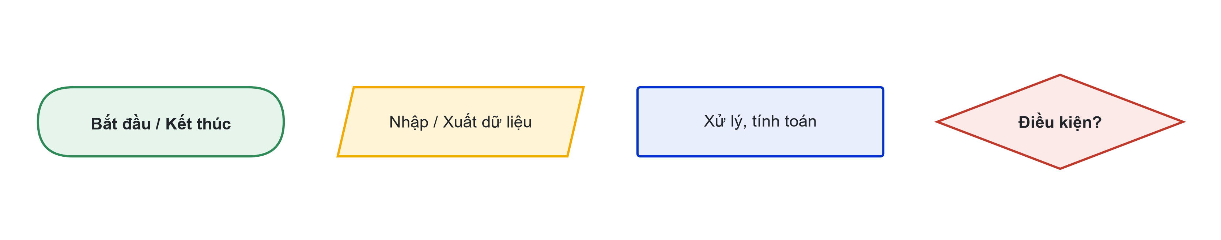
Phần 1: Lưu đồ thuật toán
Bốn ký hiệu cơ bản
Các ký hiệu lưu đồ: bắt đầu/kết thúc, nhập/xuất, xử lý, điều kiện
Notes:
Bốn ký hiệu: bắt đầu/kết thúc (bo tròn), nhập/xuất (bình hành), xử lý (chữ nhật), điều kiện (hình thoi).
Mũi tên chỉ thứ tự thực hiện; hình thoi có hai lối ra Đúng / Sai.

Slide 6
Phần 1: Lưu đồ thuật toán
Vẽ trên Draw.io
app.diagrams.net hoặc extension Draw.io Integration trong VS Code
Dùng nhóm hình Flowchart ở thanh bên trái
Ghi Đúng/Sai trên mũi tên ra khỏi hình thoi
Xuất ảnh: File → Export as → PNG
Notes:
Demo trực tiếp lưu đồ kiểm tra số chẵn lẻ (n % 2 == 0) trong 5 phút.

Slide 7
Phần 2: if và if-else
Bài 03: Cấu trúc rẽ nhánh if – elif – else và lưu đồ thuật toán

Slide 8
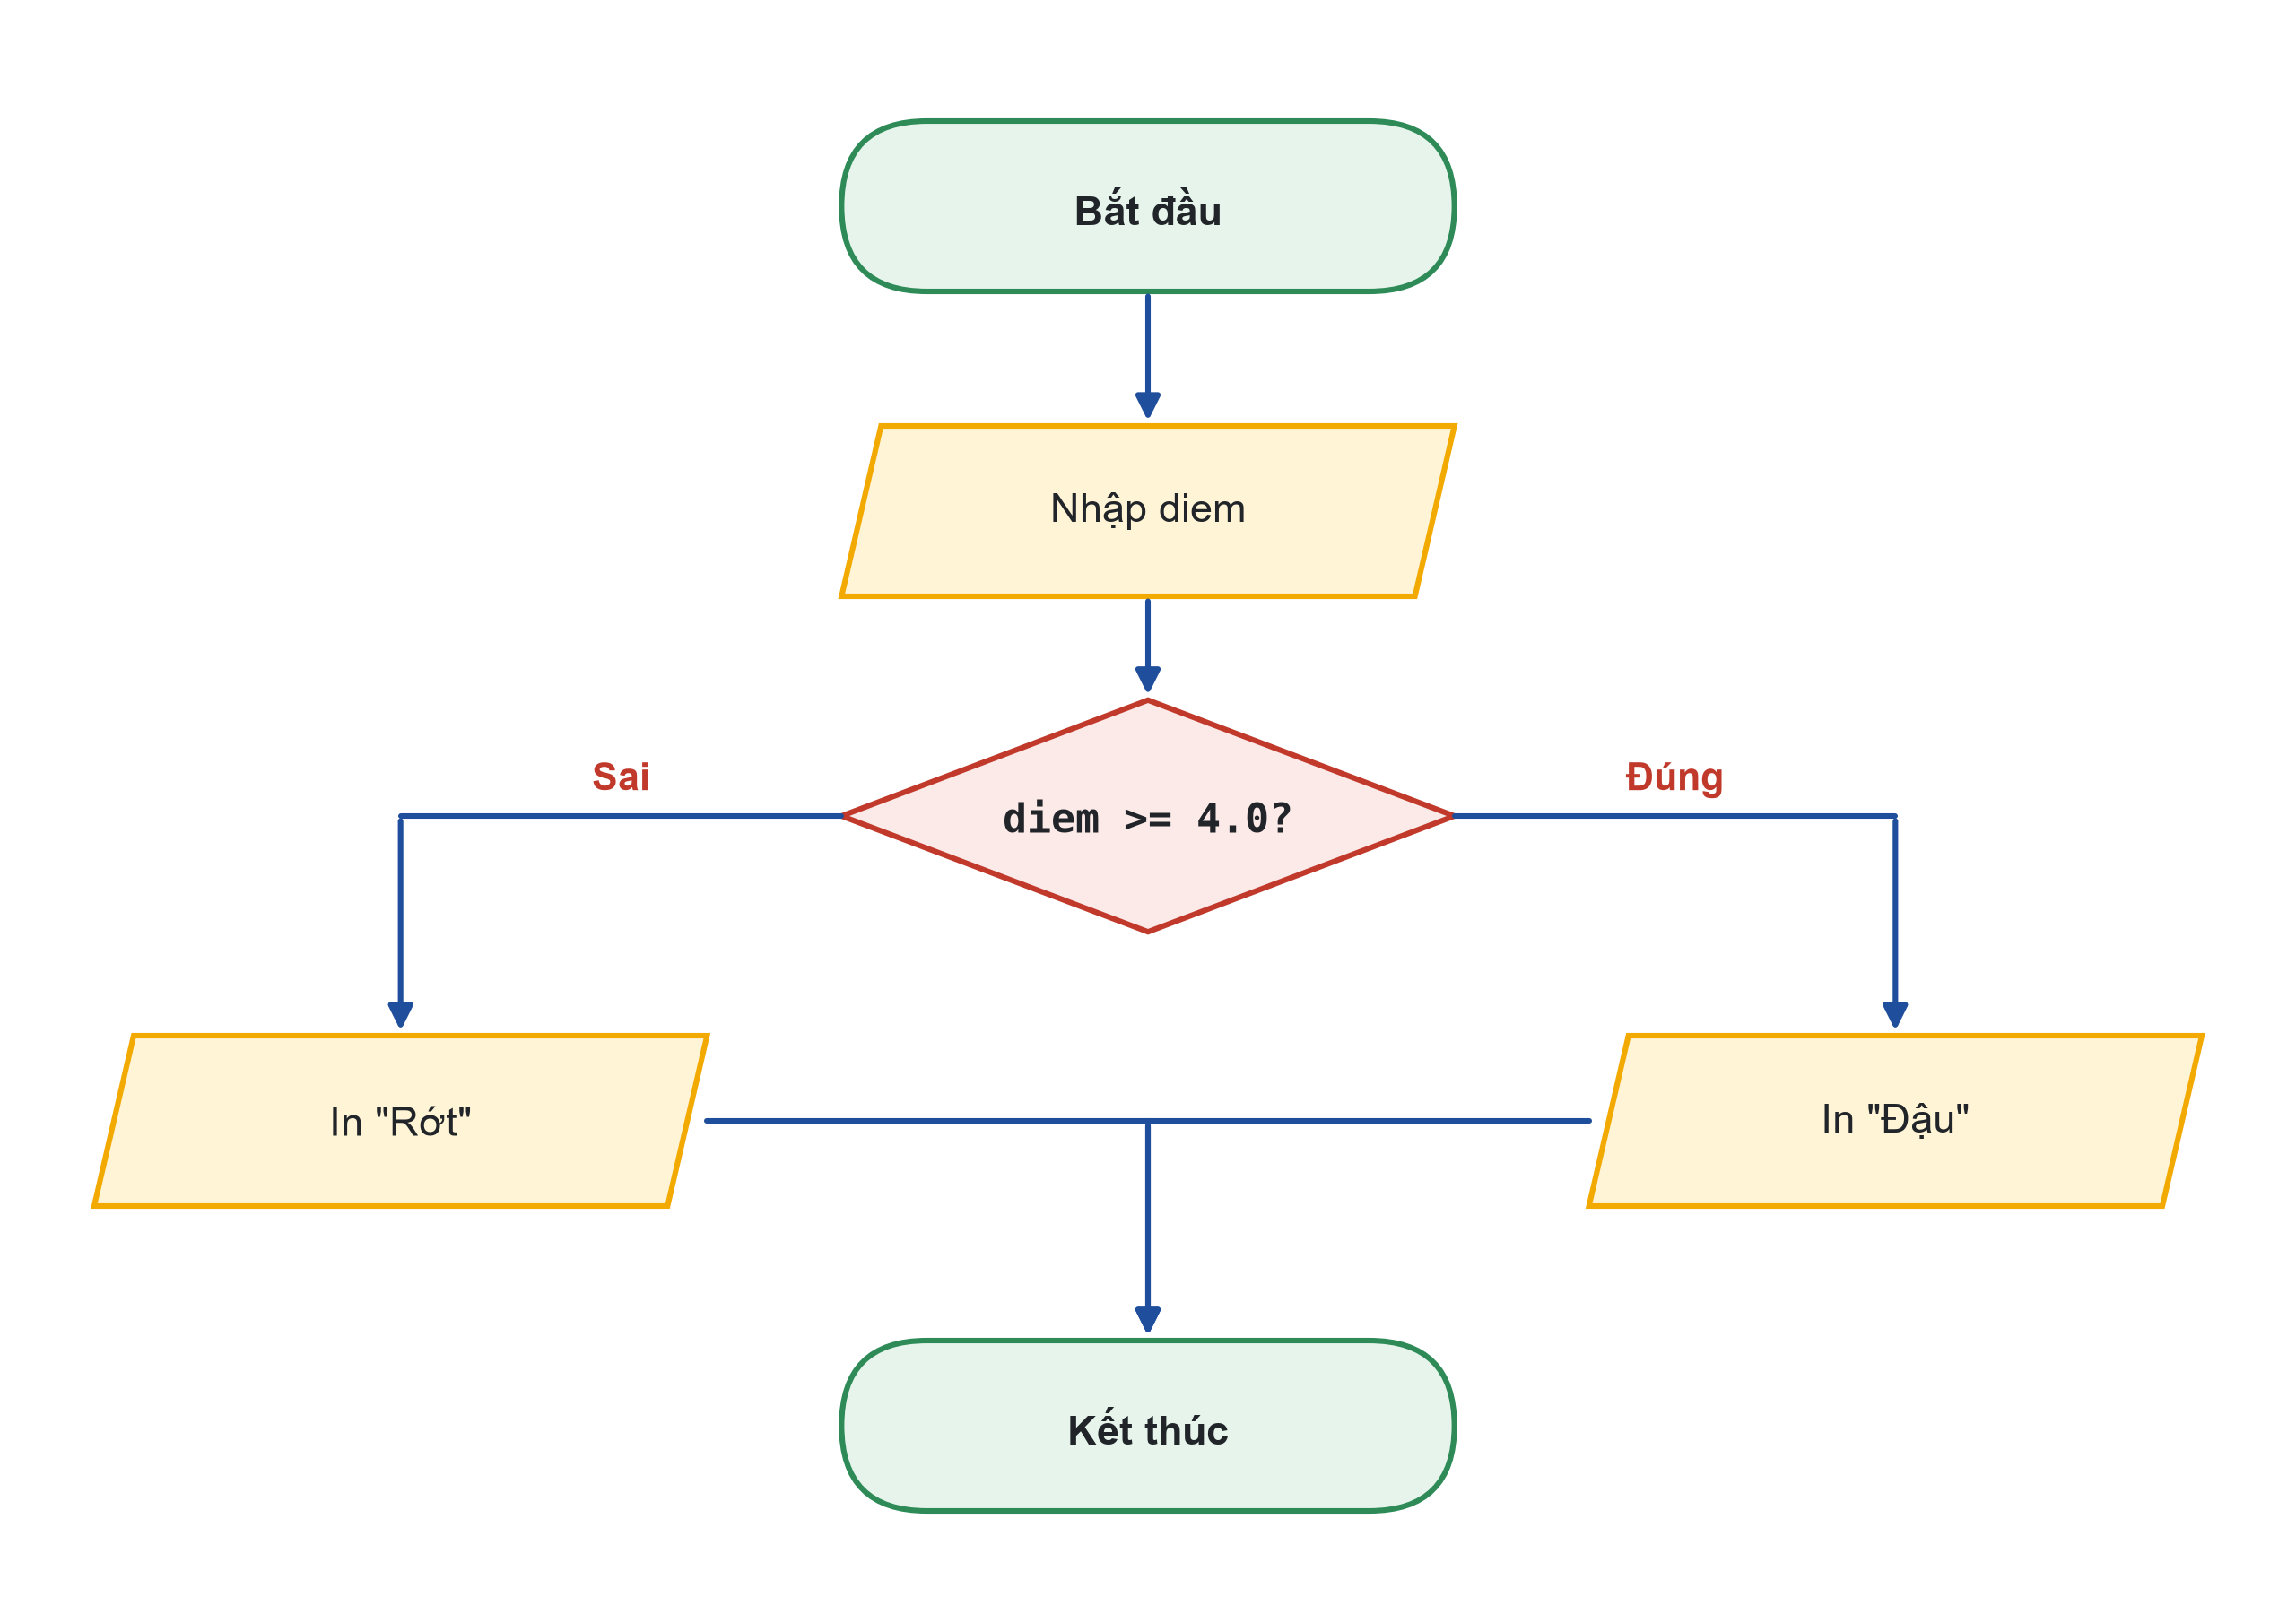
Phần 2: if và if-else
Lưu đồ đậu / rớt
Lưu đồ kiểm tra đậu hay rớt
Notes:
Một điều kiện, hai nhánh. Ngưỡng 4,0 dùng làm ví dụ.
Cho lớp chỉ đường đi trên lưu đồ với điểm 3,5 và 7.

Slide 9
Phần 2: if và if-else
if-else và thụt lề
Sau dấu : là khối lệnh thụt vào 4 dấu cách
Thụt sai: IndentationError hoặc chạy sai nhánh
diem = float(input("Điểm học phần: "))
if diem >= 4.0:
print("Đậu")
else:
print("Rớt, đăng ký học lại")
print("Kết thúc chương trình") # luôn chạy

Slide 10
Phần 3: if-elif-else nhiều nhánh
Bài 03: Cấu trúc rẽ nhánh if – elif – else và lưu đồ thuật toán

Slide 11
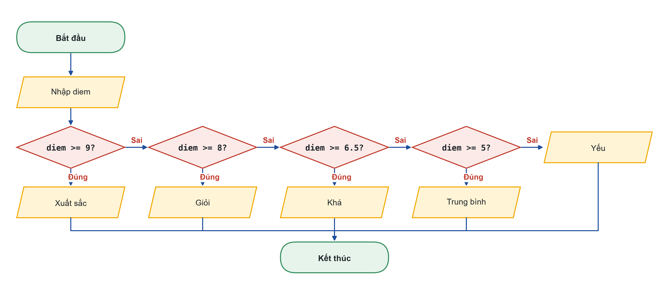
Phần 3: if-elif-else nhiều nhánh
Lưu đồ xếp loại học lực
Lưu đồ xếp loại theo thang 10
Notes:
Kiểm tra từ trên xuống, gặp điều kiện đúng đầu tiên thì dừng.
Thang ví dụ, không phải quy chế của Trường.

Slide 12
Phần 3: if-elif-else nhiều nhánh
Code xếp loại
if diem >= 9:
xep_loai = "Xuất sắc"
elif diem >= 8:
xep_loai = "Giỏi"
elif diem >= 6.5:
xep_loai = "Khá"
elif diem >= 5:
xep_loai = "Trung bình"
else:
xep_loai = "Yếu"

Slide 13
Phần 3: if-elif-else nhiều nhánh
Thứ tự điều kiện và giá trị biên
Đặt if diem >= 5 lên đầu: điểm 9,5 cũng thành "Trung bình"
Kiểm thử đúng ở ngưỡng: 9; 8,99; 8; 6,5; 6,49; 5; 4,99
Thêm một giá trị ngoài khoảng: 11
Hoạt động: Đảo thứ tự điều kiện, chạy với 9,5 và giải thích kết quả.

Slide 14
Phần 4: Điều kiện kết hợp và rẽ nhánh lồng
Bài 03: Cấu trúc rẽ nhánh if – elif – else và lưu đồ thuật toán

Slide 15
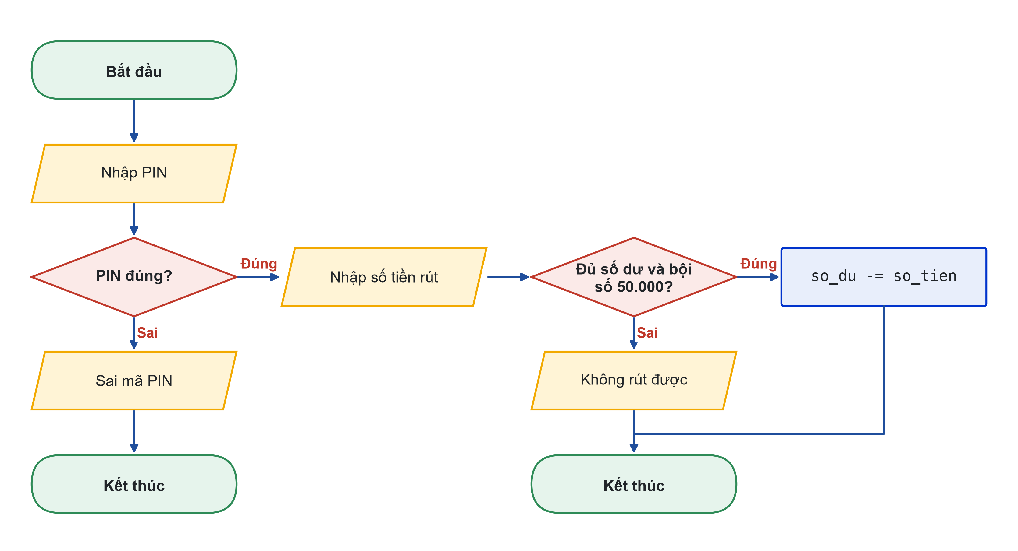
Phần 4: Điều kiện kết hợp và rẽ nhánh lồng
Lưu đồ ATM
Lưu đồ ATM đơn giản
Notes:
Chưa đúng PIN thì không hỏi số tiền: rẽ nhánh lồng.
Hai điều kiện rút tiền (đủ số dư, bội số 50.000) nối bằng and.

Slide 16
Phần 4: Điều kiện kết hợp và rẽ nhánh lồng
Code ATM
so_du = 2000000
pin = input("Nhập PIN: ")
if pin == "1234":
so_tien = int(input("Số tiền rút: "))
if so_tien <= so_du and so_tien % 50000 == 0:
so_du -= so_tien
print(f"Rút thành công. Số dư còn: {so_du:,} đồng")
else:
print("Không rút được")
else:
print("Sai mã PIN")

Slide 17
Phần 4: Điều kiện kết hợp và rẽ nhánh lồng
Phân loại khách hàng
Hoạt động: Tổng chi 6.000.000 đồng, 1 năm thành viên: hạng gì?
if tong_chi >= 5000000 and so_nam >= 2:
hang = "VIP"
elif tong_chi >= 2000000 or so_nam >= 3:
hang = "Thân thiết"
else:
hang = "Thường"
Notes:
Đáp án: Thân thiết (không đủ 2 năm để lên VIP, nhưng tổng chi từ 2 triệu).

Slide 18
Phần 4: Điều kiện kết hợp và rẽ nhánh lồng
Dùng AI có giới hạn
"Viết 1 ví dụ if-elif-else mức nhập môn về tính phí gửi xe theo giờ"
"Chỉ dùng biến, input, print, if-elif-else; không dùng hàm, list, vòng lặp"
Vẽ lưu đồ cho lời giải của AI; không khớp thì tìm chỗ sai

Slide 19
Phần 4: Điều kiện kết hợp và rẽ nhánh lồng
Thực hành
Có hướng dẫn: lưu đồ chẵn lẻ, lưu đồ ATM, đảo thứ tự điều kiện
Tự làm: Student Dashboard v3 kiểm tra điểm hợp lệ, in đậu/rớt và xếp loại
Nộp: ho_so.py, lưu đồ (.drawio và .png), bảng kiểm thử 7 dòng, Nhật ký Prompt
Notes:
Link nộp bài: {{LINK_NOP_BAI_03}}.

Slide 20
Phần 4: Điều kiện kết hợp và rẽ nhánh lồng
Tóm tắt
Vẽ lưu đồ trước: bắt đầu/kết thúc, nhập/xuất, xử lý, điều kiện
Khối lệnh xác định bằng thụt lề 4 dấu cách
if-elif-else kiểm tra từ trên xuống: thứ tự điều kiện quyết định kết quả
Luôn kiểm thử ở giá trị biên

Slide 21




Thank you
ThS. Nguyễn Minh Phúc
phuc@lhu.edu.vn
lhu.edu.vn

